Slide 1

Phonetik

Slide 2
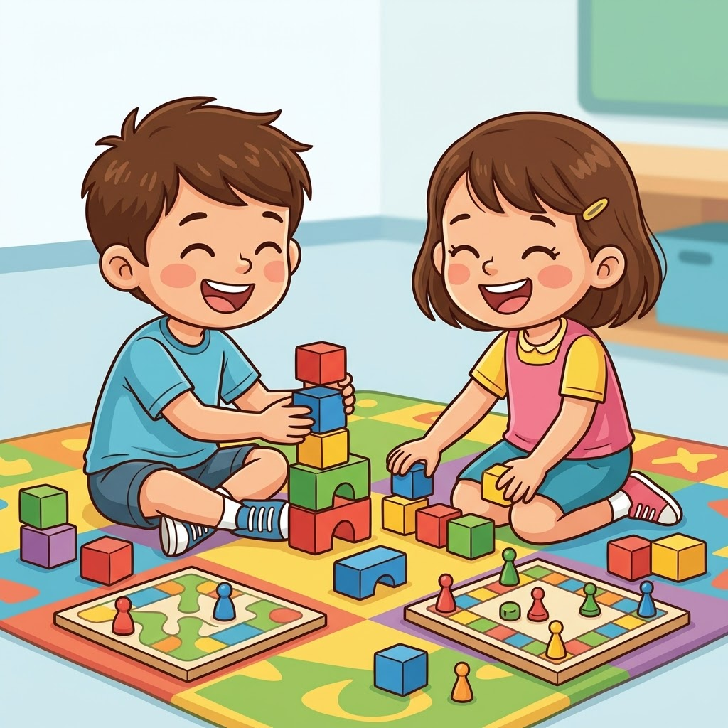

sp-
spielen
Notes:
Timing: 1 minute
Aim: To introduce/consolidate SSC [sp-]
Procedure:
1. Present the letter(s) and say the [sp-] sound first, on its own. Students repeat it with you.
2. Bring up the word ”spielen” on its own, say it, students repeat it, so that they have the opportunity to focus all of their attention on the connection between the written word and its sound.
3. A possible gesture for this would be to mime playing a xylophone.
4. Roll back the animations and work through 1-3 again, but this time, dropping your voice completely to listen carefully to the students saying the [sp-] sound, pronouncing ”spielen” and, if using, doing the gesture.
Word frequency (1 is the most frequent word in German):
spielen [197]
Source: Jones, R.L. & Tschirner, E. (2006). A frequency dictionary of German: core vocabulary for learners. Routledge

Slide 3
sp-
spielen
Notes:
With sound and no pictures to focus all attention on the sound-symbol correspondence.

Slide 4
sp-
spielen
Notes:
Without sound to elicit pronunciation (without first hearing the teacher).
Teacher to elicit pronunciation by asking “Wie sagt man…”

Slide 5
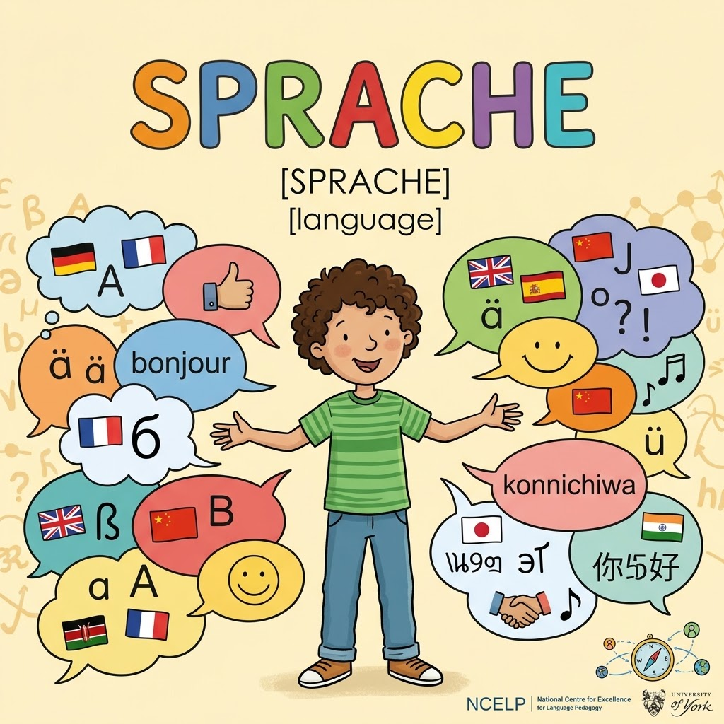
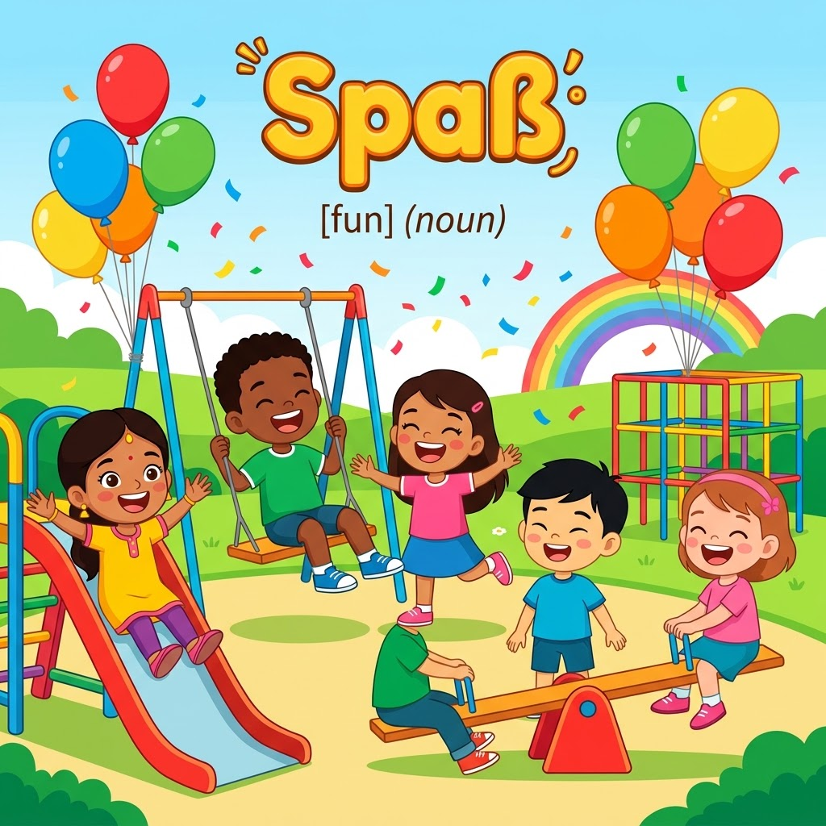
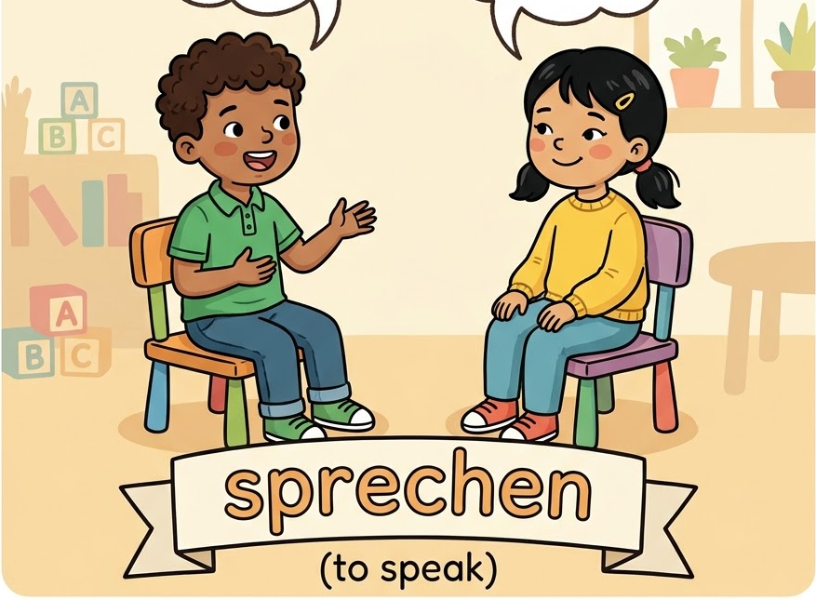
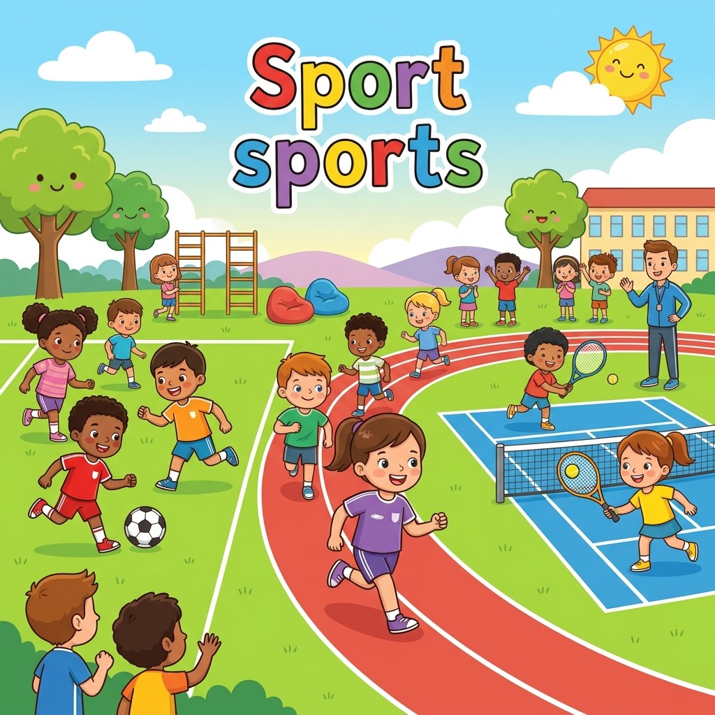
sp-
Spaß
Sprache
[fun] (noun)
spielen
sprechen
Sport
Notes:
Timing: 2 minutes
Aim: To introduce/consolidate SSC [sp]
Procedure:
Introduce and elicit the pronunciation of the individual SSC [sp] and then the source word again ‘spielen’ (with gesture, if using).
Then present and elicit the pronunciation of the five cluster words.
The cluster words have been chosen for their high-frequency, from a range of word classes, with the SSC (where possible) positioned within a variety of syllables within the words (e.g. initial, 2nd, final etc.). Additionally, we have tried to use words that build cumulatively on previously taught SSCs (see the Phonics Teaching Sequence document) and do not include new SSCs. Where new SSCs are used, they are often consonants which have a similar symbol-sound correspondence in English.
Word frequency (1 is the most frequent word in German):
spielen [197]; Spaß [666] Sprache [367]; sprechen [157]; Sport [845]; Spiel [500].
Source: Jones, R.L. & Tschirner, E. (2006). A frequency dictionary of German: core vocabulary for learners. Routledge

Slide 6
Er heißt……
Sie ist sehr groß
Sie heißt……
Sie ist neun
Er ist neun
Sie ist groß
Er ist sehr klein
Er ist groß
Sie ist sehr klein
Er ist sehr groß

Slide 7
Er heißt……
Sie ist sehr groß
Sie heißt……
Er ist neun
Sie ist neun
Er ist groß
Sie ist groß
Er ist sehr klein
Sie ist sehr klein
Er ist sehr groß
Notes:
For pair work swatters

Slide 8


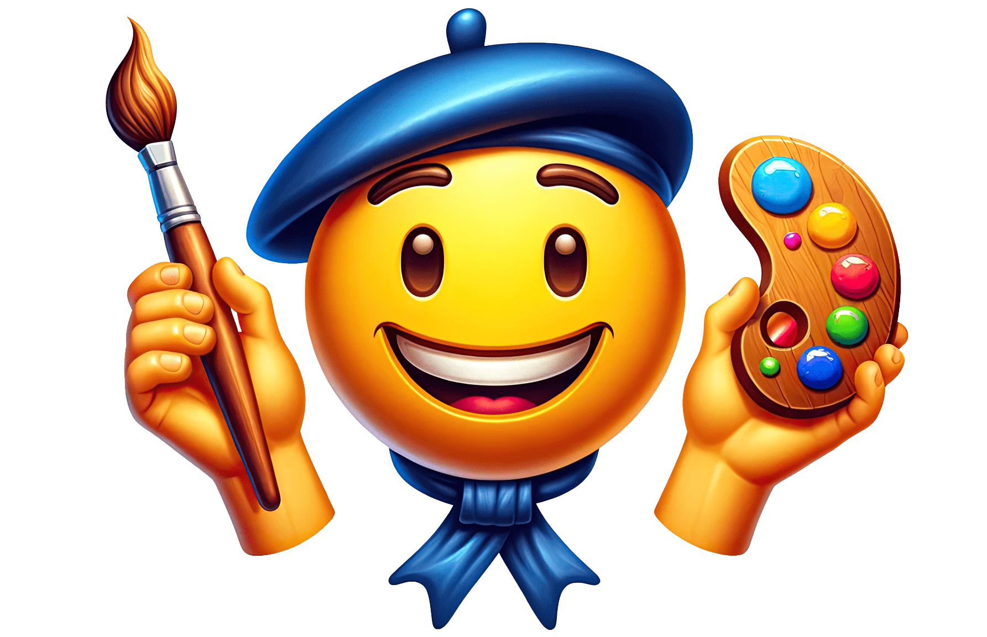
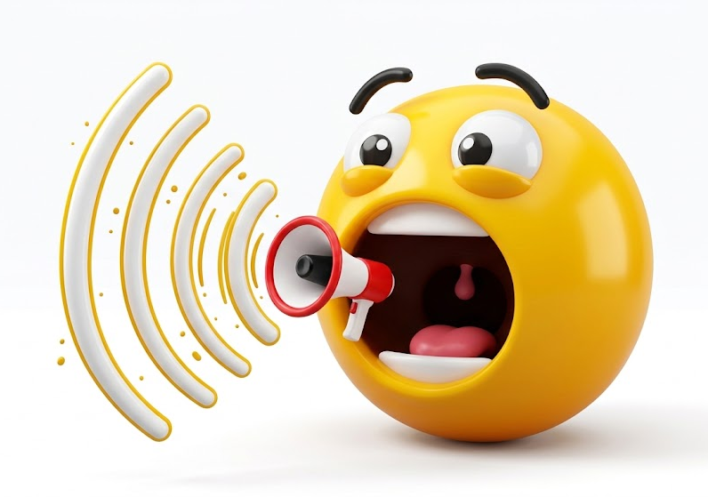
Wie sind deine Freunde? Er / Sie ist………………
lustig
sportlich
kreativ
laut

Slide 9
A. Er ist lustig.
B. Er ist sportlich.
C. Er ist sehr kreativ.
D. Er ist
laut
E. Sie ist lustig.
F. Sie ist sportlich.
G. Sie ist kreativ.
H. Sie ist
sehr laut
Answers:
B
G
E
H
C
A
F
D

Slide 10
A. Er ist lustig.
B. Er ist sportlich.
C. Er ist sehr kreativ.
D. Er ist
laut
E. Sie ist lustig.
F. Sie ist sportlich.
G. Sie ist kreativ.
H. Sie ist
sehr laut

Slide 11
1 This is my friend. He is called Thomas. He is very funny. | 2 He is seven. | 3 He is tall. He is loud and very sporty.
4 This is my friend. She is called Lara. She is very creative. | 5 This is my friend. He is nine. He is creative. | 6 She is ten.
7 She is small. She is funny and very loud. | 8 This is my friend. He is very small. He is sporty. | 9 He is called Kai. She is called Paula.

Slide 12
Das ist meine Freundin.
Sie heißt ………..
Sie ist ……age………
Sie ist ……height………
Sie ist …personality……
Das ist mein Freund.
Er heißt ………..
Er ist ……age………
Er ist ……height………
Er ist …personality…….
Notes:
plenary

